Slide 1


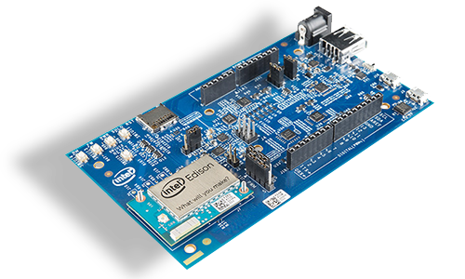
Home Security

Slide 2

Echipa
Bajan Vlad
Ion Diana
Manaila Iulia
Mirescu Raducu

Slide 3

De ce ?
Legea lui Murphy , daca ceva se strica in casa clar esti in concediu;
Exista nevoia de a afla de la distanta ce se intampla in casa;

Slide 4
Ce am invatat ?
Multe concepte pe care le vom utiliza și pe viitor.
Cum să construim aplicații complexe, accesibile utilizatorului care să implice și munca în echipă.
Să avem răbdare cu Razvan si placutele.

Slide 5




Ce am folosit?
Placutele Intel Edison
Platforma Wyliodrin
Angular
Photoshop
GOOGLE

Slide 6
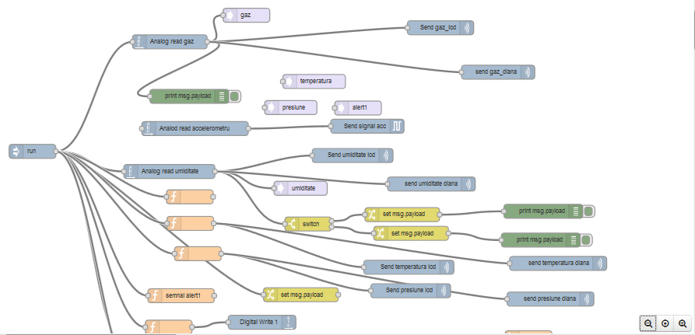
Wyliodrin
Streams bazate pe Node-Red de la IBM
IoT Server

Slide 7
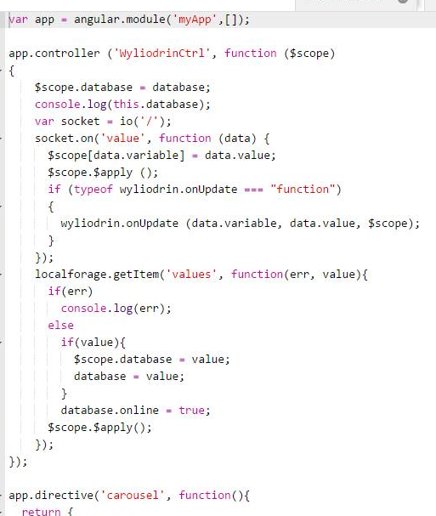
AngularJS
HTML
CSS
JavaScript
jQuery
Angular.js
Semantic UI
Bootstrap

Slide 8
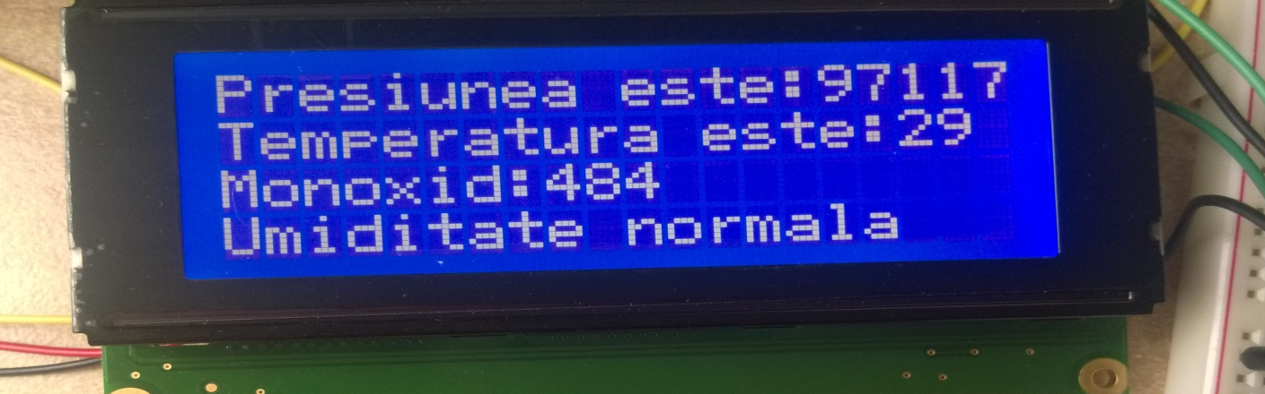
Mijloace de implementare
Senzorii conectati pe placute Intel Edison si cu ajutorlul platformei Wyliodrin colecteaza informatii despre temperatura, umiditate, presiune atmosferica si concentratia de monoxid de carbon din aer;
Datele sunt afisate pe un display si trimise prin serverul Wyliodrin pentru a fi afisate intr-o interfata web;
Sunt tranmise mesaje de avertizare in cazul in care valori le depasesc anumite valori critice;

Slide 9
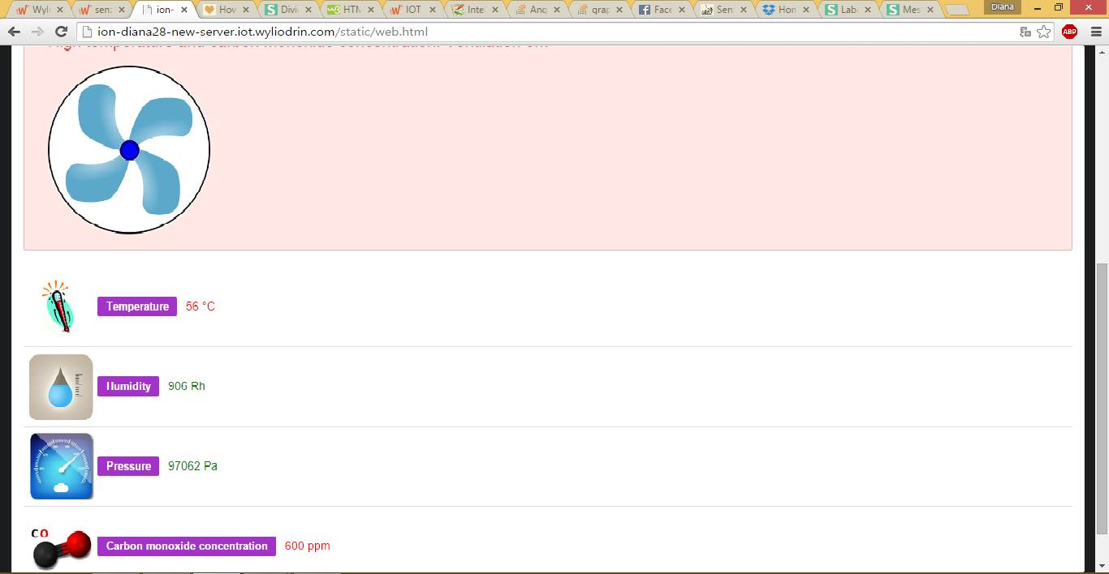

Slide 10
Imbunatatiri viitoare
Sistem de notificare prin SMS;
Aplicatie mobile – Android, iOS, Windows Phone;
Mai multi senzori – de cutremure, de prezenta, de sunet etc.

Slide 11
Va multumim pentru atentie!

